Slide 1
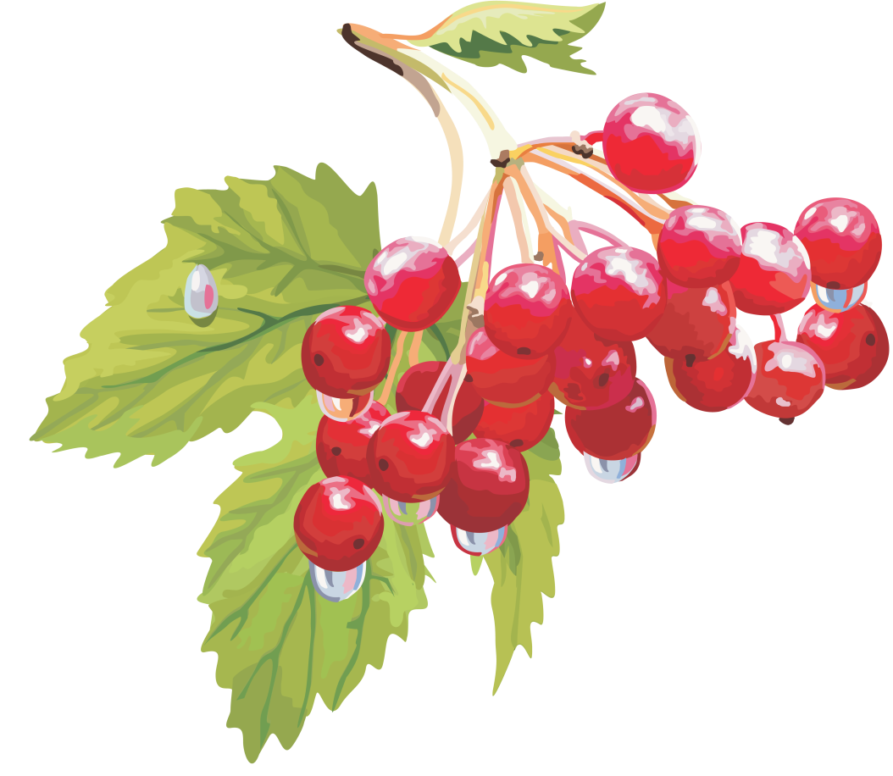
Тема: Українська лексикологія. Питання походження окремих слів-символів. Фразеологія. Орфографія. Історія національних чергувань звуків
Тема 8

Slide 2
План
1. Лексичний склад української мови.
2. Українська фразеологія.
3. Прислів’я і приказки як духовні надбання українського народу.
4. Складні випадки української орфографії.
5. Історія національних чергувань звуків.

Slide 3
Література до теми:
1. Сучасна українська літературна мова / За ред. А.П.Грищенка. Київ: Вища шк., 2017. С.52-70.
2. Сучасна українська мова: Лексикологія. Фонетика / За ред. А.К. Мойсієнка. Київ : Знання, 2019. С. 294-296.
3. Сучасна українська літературна мова / За ред. М.Я.Плющ. Київ: Вища шк., 2019. С.63-82.
4. Сучасна українська мова: Лексикологія. Фонетика / За ред. А.К. Мойсієнка. Київ : Знання, 2018. С. 302-334.
5. Історія українського правопису XVI – XX століття: хрестоматія. Проєкт «Наукова кника». Київ: Наукова думка, 2020. 582 с.
6. Асіїв Л. Морфонологія: проблеми і перспективи дослідження. Вісник Львівського університету. Серія філологічна. 2019. Випуск 52. С. 296-305.

Slide 4
1. Лексичний склад української мови.
Розділ науки про мову, який вивчає її словниковий склад, називається лексикологією.
Лексика – це складна організована система, яка поєднує слова однієї мови за спільністю чи протилежністю значень, семантико-стилістичним забарвленням та сферою вживання. Це сукупність слів однієї мови. Найменшою лексичною одиницею є лексема. Лексемою може бути лише повнозначне слово, оскільки службові слова не мають лексичного значення.
Словниковий склад української мови – це відкрита, динамічна система лексичних одиниць, рівноправних за джерелами і часом формування.
Словниковий склад української мови об'єднує дві генетично різнопланові групи лексичних одиниць: 1) споконвічно українські слова; 2) слова, запозичені з інших мов.

Slide 5
У складі споконвічної лексики виділяють таки семантичні групи слів, успадкованих з індоєвропейської прамови:
назви предметів і явищ довкілля: небо, сонце, вода, море, озеро;
назви рослин та їх частин: дерево, зерно, липа, вишня, мох;
назви диких і свійських тварин, риб, птахів і комах: звір, бобер, корова, кулик, муха;
назви спорідненості і родинних зв'язків: отець, тато, мати, син;
назви органів і частин людського тіла та організму тварин: череп, волос, зуб, коліно, кістка;
назви житла та його частин, знарядь праці, продуктів харчування, засобів пересування: дім, двері; мед, стежка, коло;
назви дій, станів і життєвих процесів: жити, сидіти, знати, відати;
назви позначення господарської діяльності: копати, орати, терти;
назви якостей: білий, зелений, короткий, милий, борзий;
назви чисел: один, вісім, тисяча та ін.

Slide 6
Слова іншомовного походження становлять 10% лексичного складу нашої мови. З-поміж них виділяємо:
Інтернаціоналізми – це слова, що вживаються в багатьох неблизькоспоріднених мовах і переважають у сфері понять із галузі культури, науки, політики, мистецтва; як правило не мають відповідників у мові поширення: музика, театр, радіо, телефон, лірика, синтагма, синус та ін.
Запозичення – слова, запозичені давно, глибоко ввійшли в мову, підпорядкувались усім її законам і нічим не зраджують свого іншомовного походження: хліб, млин, лиман, троянда, бандура, палац, барва; Андрій, Іван, Оксана та ін.
Власне іншомовні слова – слова, запозичені з інших мов, зберігають чужородність свого звучання і форми. До складу таких слів уходять невластиві українській мові звукосполучення нгл, мтп, пс, кс: конгломерат, симптом, психологія, ксилографія.

Slide 7
За сферами вживання словниковий склад української мови поділяється на загальновживану і спеціальну лексику, або лексику обмеженого вживання.
Спеціальній лексиці властиві обмежувальні ознаки, зумовлювані функціонуванням відповідних слів: 1) у різних сферах професійної діяльності людей; 2) на територіях поширення української мови, які становлять окремі діалектні ареали; 3) у мовленні груп людей, які формуються за різними ознаками соціального плану.

Slide 8
Особливу групу становлять слова вузького стилістичного призначення – терміни, професіоналізми, жаргонізми, розмовна та просторічна лексика, застарілі слова, неологізми.
Термін – це одиниця історично сформованої термінологічної системи, що визначає поняття та його місце в системі інших понять; служить для спілкування людей, пов’язаних єдністю спеціалізації, належить до словникового складу мови і підпорядковується її законам.
Нові поняття, що постають у науці, вимагають нових слів для називання. Тепер у розвинених мовах близько 90% нової лексики становлять науково-технічні терміни. Напр.: синус, косинус; натуралізм; парнокопитні; процент, ембарго, дебет; юрисдикція та ін.

Slide 9
Професіоналізми – це слова та словосполучення, властиві мовленню певної професійної групи людей: вікно – із мови вчителів; кібер, юзер, юзати – із мови комп’ютерників; пара – із мови студентів; риба, шапка – із мови журналістів.
Це в основному назви знарядь виробництва та їх частин, назви трудових процесів, різних ґатунків сировини, спеціальні професійні вислови тощо. З-поміж професіоналізмів можна виділити науково-технічні, професійно-виробничі, просторічно-жаргонні.
Значна частина професіоналізмів – неофіційні розмовні замінники термінів. Професіоналізми не становлять чіткої системи, тоді як терміни є систематизованими (кодифікованими) назвами понять. У термінів образність, як правило, стерта; у професіоналізмів вона зберігається довше, бо підтримується контекстом.

Slide 10
До лексики обмеженого функціонування (жаргонізмів) характерне забарвлення нелітературності. Жаргон – сукупність особливостей словника розмовного мовлення людей, пов’язаних певною спільністю інтересів. Насамперед це спільність професійна, а також тривале перебування разом (навчання, військо), однакові захоплення (спортом, мистецтвом, колекціонуванням тощо).
На відміну від соціально нейтральних жаргонізмів, арготизми є соціально забарвленим розрядом лексики. Арго – це умовна говірка певної соціальної групи з набором слів, незрозумілих для невтаємничених у справи цієї групи. Наприклад: кимарити – «спати», пописа́ти – «порізати», батузник – «мотузка» тощо. Жаргонізми і арготизми перебувають за межами літературної мови, вони зрідка вживаються в письменстві та публіцистиці як засіб негативної оцінки та мовної характеристики персонажів.

Slide 11
З погляду змісту в лексиці виділяються: значущі і службові, абстрактні і конкретні, синоніми, антоніми та ін. З погляду плану вираження виділяються: омоніми, омофони, омографи, пароніми.
Одним із джерел забруднення літературної мови є словесні штампи – слова і вирази, позбавлені образності, часто й одноманітно повторювані без урахування контексту, які збіднюють, знеособлюють мову. В основі таких виразів часто лежить якийсь образ, але цей образ унаслідок частого вживання втратив свою оригінальність. Наприклад: творча співпраця, люди в білих халатах (лікарі), рідке золото (нафта), чорне золото (вугілля), набути широкого розмаху, піддати різкій критиці, приділяти найсерйознішу увагу, активна підтримка громадськості, викликає занепокоєння стан справ, висвітлити цілий комплекс проблем, набула гостроти ситуація.

Slide 12
2. Українська фразеологія.
Фразеологія – це розділ лінгвістики, що вивчає фразеологічну систему мови.
Об’єктом вивчення фразеології як мовознавчої дисципліни є сукупність усіх фразеологічних одиниць (фразеологізмів) мови. Предметом фразеології є вивчення типологічних ознак фразеологізмів, дослідження їхньої природи і сутності, закономірностей функціонування.
Фразеологізмом (фразеологічною одиницею) називається лексико-граматична єдність двох і більше компонентів, граматично організованих за моделлю словосполучення чи речення, яка, маючи цілісне значення, відтворюється у мовленні за традицією, автоматично. Наприклад: байдики бити (ледарювати); показати, де раки зимують (провчити, покарати); лебедина пісня (останній вияв таланту); стати на ноги (одужати).

Slide 13
Ознаки фразеологізмів:
1) семантична цілісність (неподільність) компонентів фразеологізму (значення фразеологічної одиниці не може бути витлумачене на основі значень тих слів, які входять до неї);
2) стабільність компонентного складу, усталеність порядку слів;
3) автоматичність відтворення фразеологізму в мовленні;
4) кількакомпонентний склад;
5) можуть вступати в синонімічні й антонімічні відношення: теревені правити – ляси точити – дурниці молотити; хоч греблю гати – кіт наплакав;
6) характеризуються образністю.

Slide 14
3. Прислів’я і приказки як духовні надбання українського народу.
Прислів’я і приказки — чи не найдавніші жанри усної народної творчості. Впродовж багатьох століть вони демонстрували вміння народу відбирати й осмислювати найхарактерніші, найважливіші реалії свого існування: явища природи, працю, побут, родинне й суспільне життя. Саме тому вони ставали основою багатовікового життєвого досвіду, взаємин між людьми та навколишнім світом.

Slide 15
4. Складні випадки української орфографії.
Орфографія (від грецького orthos – правильний, рівний і grapho – пишу, або правопис) – це система загальноприйнятих правил, які визначають способи передачі мови у писемній формі.
Орфографія вивчає систему правил про способи передачі усного мовлення на письмі, встановлює правила написання слів разом, окремо і через дефіс, правила переносу частини слова з рядка в рядок, вживання м’якого знака й апострофа, написання іншомовних слів і скорочень слів. Отже, використовуючи засоби графіки, орфографія регулює написання слів і їхніх граматичних форм. Саме завдяки орфографії слова і їхні форми набувають єдиного графічного образу.

Slide 16
РЕДАКЦІЯ
УКРАЇНСЬКОГО ПРАВОПИСУ
ВІД 22 ТРАВНЯ 2019 РОКУ
ОСНОВНІ ЗМІНИ

Slide 17
ПРОЕКТ – ПРОЄКТ
ПРОЕКЦІЯ – ПРОЄКЦІЯ
Мабуть, єдиною найбільш радикальною зміною в написанні слів стала безкомпромісна літера «є» у словах: проєкт, проєкція, адже вони творяться так само як ін’єкція, траєкторія, об’єкт та інші слова з латинським коренем -ject-.
Також спростили й передання звукосполучень [je], [ji], [ju], [ja]. Тепер це літери «є», «ї», «ю», «я» у всіх випадках: Савоя замість Савойя, фоє замість фойє та ін.

Slide 18
ЛІТЕРА «И» НА ПОЧАТКУ СЛОВА
Літера «и» на початку можлива лише у двох давно засвоєних українських словах: і́рій та и́рій, і́род та и́род (у значенні «дуже жорстока людина»). Також «и», як і раніше, можлива на початку вигуків (ич!), часток (ич який хитрий), дієслова и́кати та похідного від нього іменника и́кання та в деяких загальних і власних назвах, які походять із тюркських та інших мов, відповідно до їхньої оригінальної вимови: ийбе́н, ир, Ич-оба́, Кім Чен Ин.

Slide 19
«ПІВ», «НАПІВ» З ІМЕННИКАМИ
Спростили написання «пів», «напів» у значенні «половина» з іменниками. Тепер завжди правильним буде написанння окремо: пів áркуша, пів годúни, пів відрá, пів мíста, пів огіркá, пів óстрова, пів я́блука, пів я́щика, пів я́ми, пів Єврóпи, пів Кúєва, пів Украї́ни.
Якщо ж «пів» з іменником становить єдине поняття і не виражає значення половини, то їх пишемо разом: півáркуш, пíвдень, півзáхист, півкóло, півкýля, півмі́сяць, півóберт, півовáл, півострів.

Slide 20
ІНШОМОВНІ ПРЕФІКСИ З ІМЕННИКАМИ
Разом пишемо слова з першим іншомовним компонентом: архі-, архи-, бліц-, гіпер-, екстра-, макро-, максі-, міді-, мікро-,
міні-, мульти-, нано-, полі-, преміум-, супер-, топ-, ультра-, флеш-, анти-, віце-, екс-, контр-, лейб-, обер-, штабс-, унтер-:
мінівиставка, віцепрем’єр, мікрорайон, мультимедіа, поліфункціональний тощо.

Slide 21
РОСІЙСЬКІ ПРІЗВИЩА НА –ОЙ
ПЕРЕДАЄМО ЧЕРЕЗ -ИЙ
Прикметникове закінчення російських прізвищ «-ой» пропонують передавати через «-ий»: Донськúй, Крутúй, Луговськúй, Полевúй, Соловйо́в-Сєдúй, Боси́й, Трубецькúй.
АЛЕ: Лев Толстой

Slide 22
СВЯЩЕНИК - СВЯЩЕННИК
Раніше слово «священик» було винятком і писалося з однією «н», тепер його підпорядкували загальному правилу подвоєння приголосних у разі збігу кореня або основи -н- (-нь-) і суфіксів -н-(ий) -н-(ій), -ник, -ниц-(я).

Slide 23
ДІКЕНС, ТЕ́КЕРЕЙ, БЕ́КІ — БЕЗ ПОДВОЄННЯ ПРИГОЛОСНИХ -КК-
Буквосполучення ck, що в англійській, німецькій, шведській та деяких інших мовах передає звук [k], відтворюємо однією українською буквою «к»:
Ді́кенс, Ді́кінсон, Дже́ксон, Те́керей, Бе́кі, Бу́кінгем, Бі́смарк, Брю́кнер, Бро́кес, Лама́рк, Што́кманн, Стокго́льм, Ру́дбек, Ше́рлок.

Slide 24
ПАРАЛЕЛЬНІ ФОРМИ НАПИСАННЯ:
У словах, що походять з давньогрецької й латинської мов, буквосполучення au звичайно передається через ав: автенти́чний, автобіогра́фія, автомобі́ль, а́втор, авторите́т, автохто́н, ла́вра, Авро́ра, Маврита́нія, Павло́.
У запозиченнях з давньогрецької мови, що мають стійку традицію передавання буквосполучення au шляхом транслітерації як ау, допускаються орфографічні варіанти: аудіє́нція і авдіє́нція, аудито́рія і авдито́рія, лауреа́т і лавреа́т, па́уза і па́вза, фа́уна і фа́вна.

Slide 25
ПАРАЛЕЛЬНІ ФОРМИ НАПИСАННЯ:
Буквосполучення th у словах грецького походження передаємо звичайно буквою т: антоло́гія, антрополо́гія, апте́ка, а́стма, бібліоте́ка, католи́цький, теа́тр, тео́рія, ортодо́кс, ортопе́дія, Амальте́я, Промете́й, Те́кля, Таї́сія, Теодо́р.
У словах, узвичаєних в українській мові з ф, допускається орфографічна варіантність на зразок: ана́фема і ана́тема, дифіра́мб і дитира́мб, ефі́р і ете́р, ка́федра і кате́дра, логари́фм і логари́тм, міф, міфоло́гія і міт, мітоло́гія, Агата́нгел і Агафа́нгел, Афі́ни і Ате́ни, Борисфе́н і Бористе́н, Демосфе́н і Демосте́н, Ма́рфа і Ма́рта, Фесса́лія і Тесса́лія та ін.

Slide 26
ПАРАЛЕЛЬНІ ФОРМИ НАПИСАННЯ:
Іменники жіночого роду на -ть після приголосного, а також слова кров, любо́в, о́сінь, сіль, Русь, Білору́сь у родовому відмінку однини можуть набувати закінчення -и: гі́дности, незале́жности, ра́дости, сме́рти, че́сти, хоро́брости; кро́ви, любо́ви, о́сени, со́ли, Ру́си́, Білору́си.

Slide 27
ПАРАЛЕЛЬНІ ФОРМИ НАПИСАННЯ:
У прізвищах та іменах людей допускається передавання звука [g] двома способами: шляхом адаптації до звукового ладу української мови — буквою г (Вергі́лій, Гарсі́я, Ге́гель, Гео́рг, Ге́те, Грегуа́р, Гулліве́р)
і шляхом імітації іншомовного [g] — буквою ґ (Верґі́лій, Ґарсі́я, Ге́ґель, Ґео́рґ, Ґе́те, Ґреґуа́р, Ґулліве́р і т. ін.

Slide 28
ФЕМІНІТИВИ
ВИКОРИСТАННЯ ФЕМІНІТИВІВ НЕ Є ОБОВ’ЯЗКОВИМ.
Фемінітиви утворюються за допомогою суфіксів:
к, иц, ин, ес: директорка, авторка, верстальниця, учениця, майстриня, кравчиня, поетеса.

Slide 29
5. Історія національних чергувань звуків.
Чергування приголосних.
Чергування приголосних відбувається при словозміні та словотворенні:
г//ж//з' (нога – ніжка – у нозі)
к//ч//ц' (рука – ручка – у руці)
х//ш//с' (вухо – вушко – у вусі)
Це чергування важливе також при творенні прикметників від іменників:
Галич – галицький;
Калуш – калуський;
Батіг – батозький.

Slide 30
Чергування голосних:
1)о, е//і. Національне чергування, властиве тільки українській мові, яке виникло на місці давніх О та Е у новоутворених закритих складах: осені – осінь, бджоли – бджілка;
2)о, е//ø (фонемний нуль). Це чергування належить до найдавніших і властиве усім східнослов’янським мовам. Воно виникло на місці давніх Ь (єр) – Е, Ъ (йор) – О у сильній (наголошеній) позиції (у слабкій позиції вони у ХІІ столітті остаточно занепали): садок – садка; день – дня. Пор.: САДЪКЪ – САДЪКА; ДЬНЬ – ДЬНЯ;
3)е//о після шиплячих та /й/. У давній українській мові усі шиплячі, як і /й/, були м’якими. Тому після них ніколи не було Ъ, яка завжди позначала твердість попереднього приголосного, натомість на позначення м’якості попереднього приголосного вживалась літера Ь. Оскільки в сильній позиції Ь переходила в Е, а Ъ – в О, то можемо простежити чергування е//о після переходу шиплячих у тверді приголосні у словах: четвірка – чотири, лієчка – лійок.

Slide 31
и//о, и//е у фонемосполуках -ри-, -ли-. Ці сполуки у словах стоять між приголосними в ненаголошеному складі; в російській мові їм відповідають фонемосполуки -ро-, -ло-, -ре-, -ле-. В українській мові таких слів доволі мало: кривавий – кров, бриніти – бренькіт.
До найдавніших чергувань голосних фонем на основі довгих і коротких голосних у давньоукраїнській мові належать:
5) е//о: нести – носити, брести – бродити, мелю – молоти і под.;
6) і//а: лізти – лазити, сісти – садити;
7) о//а: схопити – хапати, скочити – скакати;
8) е//і: пекти – випікати, наректи – нарікати.

Slide 32
ДЯКУЮ ЗА УВАГУ!

